Slide 1
EXOZOME
Prof. Dr. Can Eyigör
Ege Üniversitesi Tıp Fakültesi
Algoloji Bilim Dalı
İzmir

Slide 2
Prof. Dr. Can Eyigör-Özgeçmiş
23.09.1973, İzmir
Dr; Ege Üniversitesi Tıp Fakültesi, 1996
Uzm. Dr; Dokuz Eylül Üniversitesi Tıp Fakültesi Anesteziyoloji ve Reanimasyon AD, 2002
Algoloji Uzm. Dr; Ege Üniversitesi Tıp Fakültesi Anesteziyoloji ve Reanimasyon AD, Algoloji BD, 2006
Prof. Dr; Ege Üniversitesi Tıp Fakültesi Anesteziyoloji ve Reanimasyon AD, Algoloji BD, 2017

Slide 3
Prof. Dr. Can Eyigör-Özgeçmiş
Rejeneratif Tıp Uygulamaları, 2007
HA, Ozon, PRP, Sitokin uygulamaları
Kök Hücre ve Eksozom tedavileri
Ege Üniversitesi GETAT Merkezi Kurucusu, 2015
Türkiye’de ilk SVF kök hücre tedavisi uygulayıcısı, 2016
Ege Üniversitesi Kök Hücre BD, Kök hücre doktorası, 2024
Ege Üniversitesi Teknokent, AR-GE Şirketi kurulumu, 2018
Prof. Dr. olarak halen Ege Üniversitesi Algoloji BD’ında çalışıyor, aktif ‘’Rejeneratif Tedaviler’’ uyguluyor, bilimsel çalışmalar yapıyor

Slide 4
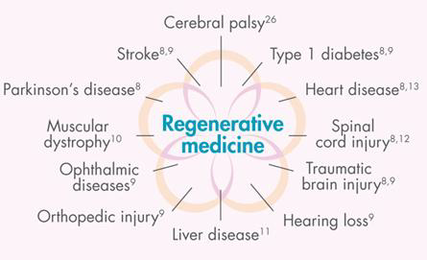
Rejeneratif Tıp
Vücudun zarar görmüş yaşlanan veya hastalıklı hücre, doku ve organlarının
Tamirine, yenilenmesine ve rejenerasyonuna olanak veren
Hızla gelişmekte olan yenilikçi tıp teknolojisidir

Slide 5
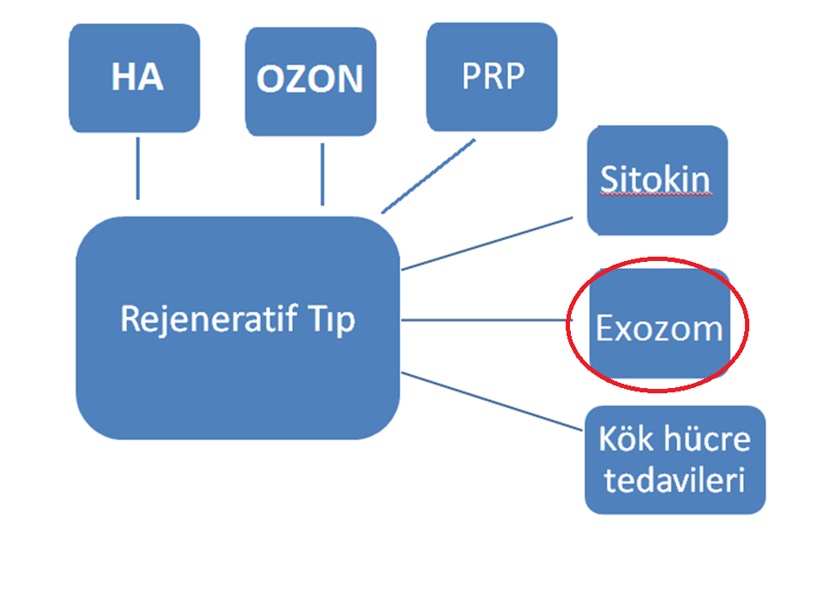
Notes:
Rejeneratif tıp, patolojik dokuların onarımını doğal tamir yollarının stimülasyonu veya biyomühendislik yoluyla elde edilen ürünlerin uygulanmasını içeren gelişmekte olan bir alandır.
Kas iskelet sistemi sorunlarında rejeneratif tıp uygulamaları içerisinde proloterapi, trombositten zengin plazma ve mezenşimal kök hücre tedavileri yer almaktadır

Slide 6
Eksozom – Avantajları (kök hücre)
Otolog elde edilmesi kolay (sadece kan alınır - lipoaspirasyonu gerek yok)
Etkinliği kök hücre tedavisine çok yakın
Nano parçacık olduklarından kan-beyin, testin-kan gibi kök hücrenin geçemeyeceği bariyerleri geçebilir (özellikle ürogenital sistem ve nörodejeneratif tedavilerde daha etkin)
Tekrarlanabilir
Uygulaması kolay, en ince uçlu iğneden geçebilir
Ucuz

Slide 7
Eksozom Kullanım Alanları
Kadın Hastalıkları ve Doğum
İVF (Prematüre overyal yetmezlik, Endometrium inceliği)
Vajinal estetik ve postmenapozal tedaviler
Üroloji
Erektil disfonksiyon
Oligo-azospermi tedavisi
Dermakozmetik
Yüz-boyun derisi rejenerasyonu ve skar tedavisi
Saç tedavileri ve saç ekimi sonrası
Ortopedi-Fizik Tedavi-Algoloji-Spor Hekimliği
Osteoartroz tedavileri
Yumuşak doku ve spor yaralanmaları

Slide 8
Eksozom Kullanım Alanları
Çene Cerrahisi
Mandibüler kemik nekrozu ve yetmezliğinde
İmplant öncesi rejeneratif tedaviler
Yakın gelecekte;
Göz Hastalıkları
Sjögren hastalığı
Kornea rejenerasyonu
Retina rejenerasyonu
Beyin Cerrahisi
Disk rejenerasyonu
Nöroloji
Nörodejeneratif hastalıklarda tedavi

Slide 9
Eksozom Türleri
Otojenik
Allojenik;
Bitki
Hayvan
İnsan kökenli

Slide 10
Otojenik - Eksozom
Avantajları;
Hastanın kendi kanından elde edilirler
Kolay elde edilebilirlik
Hastadan sadece kan alınır
35 dakikada son ürün hazırlanır
Güvenli (non-allerjik ve non-immunojenik)
Ucuz
Kullanımı yasal

Slide 11
Allojenik - Eksozom
Farklı bir dokudan elde edilmesine bağlı;
Allerjik ve immunojenik yanıt ?
Saklama koşulları ve transport uygunsuzluğu ?
Pahallı olması
Güvenlik ?
Genetik hastalık aktarım riski
Biontech aşısı, mRNA veya haberci RNA olarak bilinen bir teknik üzerine kuruludur. Eksozonlar da RNA’lar üzerinden etkilerini oluştururlar, bu nedenle benzer yan etkiler oluşabilir

Slide 12
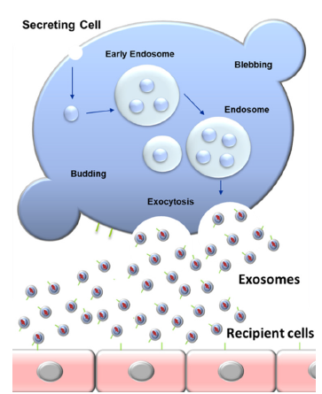
Eksozom
Eksozomlar, plazma membranına girdikten sonra çeşitli kök hücreler tarafından salgılanan ve daha sonra hücre dışı boşluğa salınan, çapları 40 ila 100 nm arasında değişen, endozomal kökenli, küçük membranlı keseciklerdir

Slide 13
Eksozom
Eksozomlar hücreden hücreye iletişimde yer alır ve mikroRNA'lar, mRNA'lar ve aktif proteinler sunarak alıcı hücrelerin kaderini ve fenotipini düzenleme yeteneğine sahiptir

Slide 14
Eksozom
Eksozomlar, proteinleri, lipitleri, sitokinleri ve çeşitli RNA alt tiplerini içerir
Hedef hücrelerde ve dokularda hücreler arası iletişimi ve gen ekspresyonunu düzenleme potansiyeline sahiptir
Eksozomlar, anti-enflamatuar yolları aktive eden ve hücre onarımını teşvik eden sinyal proteinleri ve mRNA'ları taşır
in vivo ortamda rejeneratif biyolojik aktiviteye sahiptirler

Slide 15
Eksozom
Eksozomlar öncelikle spesifik hedef hücrelerin büyümesini, çoğalmasını ve farklılaşmasını başlatır ve düzenler
Yüksek konsantrasyonda otolog büyüme faktörleri ve pozitif interlökinlerini içerir
Hücre yenilenmesi uyarılarak negatif etkili blokajlar kaldırılır ve doğal yenilenme sürecini başlatır

Slide 16
Eksozom
Platelet kaynaklı eksozomlar;
PRP tarafından salınan büyüme faktörlerini
Sitokinler ve ekstraselüler matriks düzenleyiciler tarafından sağlanan revaskülarizasyon, hasarlı doku tamiri ve mezenkimal kök hücre aktivasyonu gibi avantajların hepsine sahiptir
PRP ve platelet konsantrelerine göre hızlı yara iyileşmesi ve rejenerasyon kapasite açısından çok daha güçlüdür
Platelet kaynaklı eksozomlar doku bariyerini geçebilme özelliklerinden dolayı, diğer hücresel tedavilere göre daha avantajlıdır

Slide 17
Eksozom
Anti-inflamatuar Sitokinlerin Avantajları;
IL1-RA, IL-6, IL-10 ve IL-13 dahil olmak üzere arttırılmış oranda endojen anti-inflamatuar sitokinleri içerir
Analjezik ve antiinflamatuar etkilidir
Büyüme Faktörlerinin Etkileri;
IGF-1, PDGF, TGF-β gibi büyüme faktörlerini arttırılmış oranda içerir
Büyüme faktörleri rejenerasyon sürecini tetikler
Hücre çoğalması, hücre gelişmesi ve hücre farklılaşması ile doku onarım süreçleri kontrol eder

Slide 18
Eksozom - Sonuç
Eksozomlar rejeneratif tıpta geniş kullanım alanına sahiptir
Otolog elde edilebilmeleri güvenli, ucuz ve etkin tedavi sunar
Son 1.5 yılda eksozom tedavilerinin etkinliğini gösteren sayısız yayın yayımlanmıştır
Elimizdeki mevcut tedavi imkanlarıyla yeterli rejenerasyon sağlanamayan hastalarda alternatif tedaviler sunar

